Slide 1


Bilimsel Çalışma Yöntemleri

Slide 2

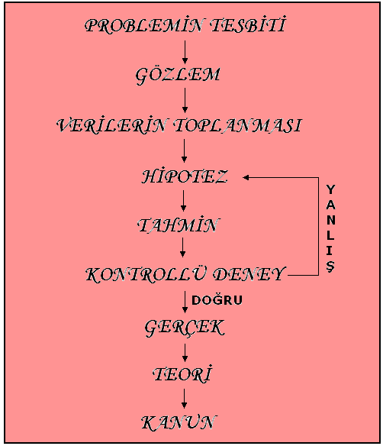
Bilimsel Çalışma Yöntemlerinin Basamakları

Slide 3
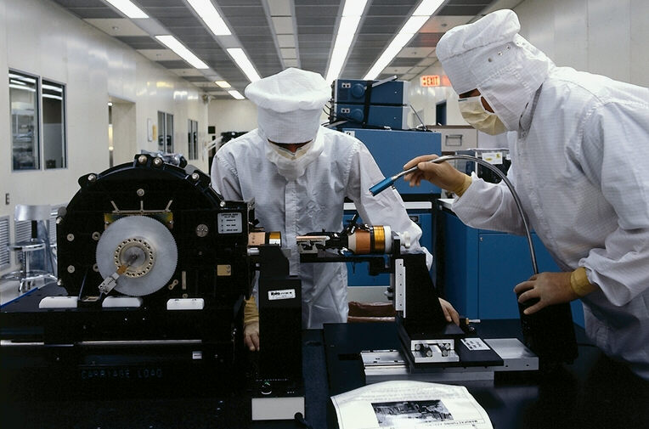
Problemin Tesbiti
Problem belirlenirken, deneysel olarak tespiti yapılabilecek ve kesin bir sonuca götürecek alt başlıklardan başlanır. Problem somutlaştıktan sonra elde edilen bulgular kaydedilir.

Slide 4
Gözlem
Bir problemle ilgili yapılan incelemelere gözlem denir. Gözlemler nitel ve nicel gözlemler olmak üzere ikiye ayrılır.
Nitel Gözlem: Ölçüm aletleri ve belli parametreleri kullanmaksızın, sadece araştırmacının beş duyusuna dayanan gözlemlerdir. Örneğin “bugünkü yemek ne kadar güzel kokuyor”
Nicel Gözlem: Ölçü aletleri ve standart birimler kullanılarak veri toplanmasına dayanan gözlemlerdir.Örneğin “bu çubuğun uzunluğu 1 metre”

Slide 5
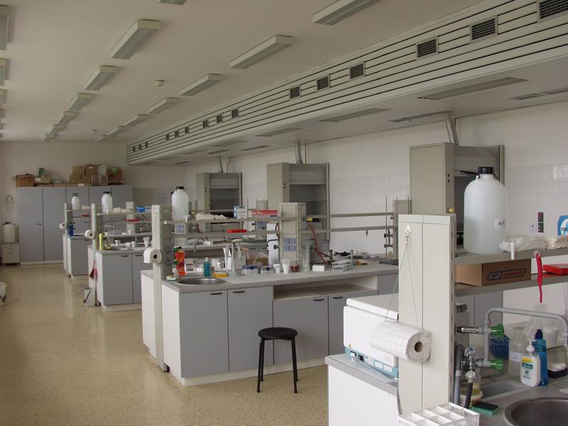
Verilerin Toplanması
Gözlemler sonucu elde edilen ve aynı şartlarda aynı sonuçları veren, problemle ilgili materyale veri denir. Hipotezler verilerden yola çıkılarak oluşturulur.

Slide 6
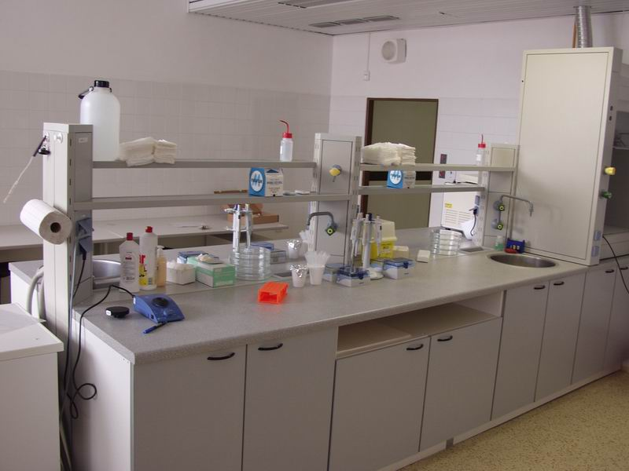
Hipotezin Kurulması
Hipotez, probleme geçici olarak sunulmuş, bütün verilere uygun çözüm önerisidir. Hipotezler deneylerle test edilip doğruluğu ispatlanıncaya kadar geçicidir.
İyi bir hipotez; ispatlanabilmesi için deney ve gözlemlere açık, eldeki verilere uygun, yeni gerçeklere ve tahminlere açık özellikler taşımalıdır.

Slide 7
Tahminlerde Bulunma
Tahmin, bir hipotezden çıkarılabilecek mantıklı sonuçlardır. Tahminler, hipotezleri test etmenin en geçerli yöntemidir.
Tahminler;
“Eğer ………………………… ise ……………………dır.” şeklinde ifade edilen cümlelerden oluşur.

Slide 8
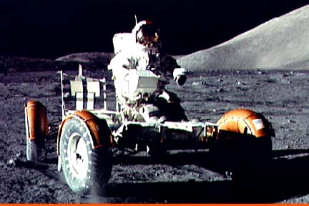
Kontrollü Deney
Hipotez hakkında yürütülen tahminlerin geçerli olup olmayacağı, ancak yapılacak deneylerle tespit edilir. Kontrollü deney; değişkenlerin hepsi sabit, sadece biri değiştirilerek yapılır. Kontrol grubu bulunur. İstenilen sonuç yada aksi sonuç vermesi kesindir.
Deney sonuçları tahminleri doğruluyorsa, hipotez artık Gerçek adını alır.

Slide 9
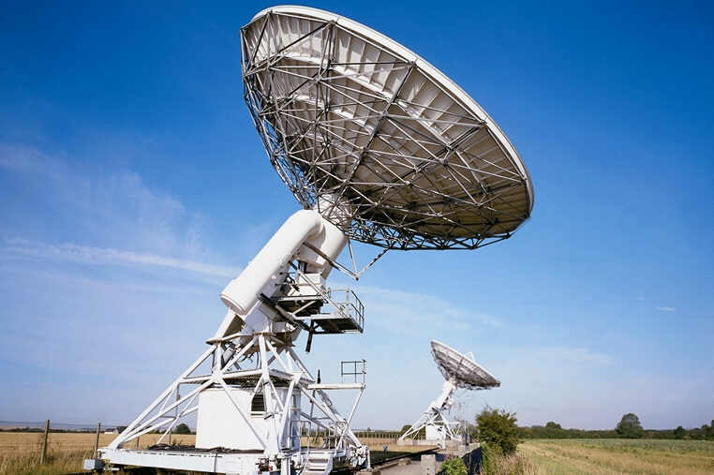
Gerçek
Gerçek; deneylerle ispatlanmış bilimsel doğrulardır. Aynı doğruların benzer deneylerle çok kez ispatlanması gerçeği sağlamlaştırmıştır. Bir geçek farklı deneylerle de ispatlanıyorsa, artık TEORİ adını alır.

Slide 10
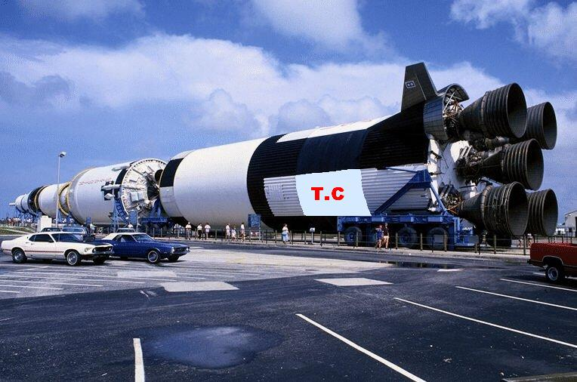
Teori
Kökleşmiş hipotezlere Teori denir. Teorinin, deneylerle ispatlanmış olmasına rağmen aksinin ispatlanması mümkündür. örneğin:, Dalton’un atom teorisi olarak bilinen “atom, maddenin bölünemeyen en küçük parçasıdır” iddiası günümüzde geçerliliğini kaybetti

Slide 11
Kanun
Doğruluğu bütün bilimlerce kabul edilmiş gerçeklerdir. Kanun, teoriye göre daha sağlam bilgi ve verilere dayanır. Buna “Mendel Kanunlarını” örnek verebiliriz.

Slide 12
